Slide 1

20191101-20191108
学习小结 (NO.4)
--张恒
--20191108

Slide 2

目录
01.
感想
02.
正文
03.
小结

Slide 3

一.前言
1.这周，正在进第二遍的学习，
2.从基础的printf()和 scanf();
3.再到数据类型，运算成分，控制成分；
4.函数
5.初窥了数组的使用

Slide 4

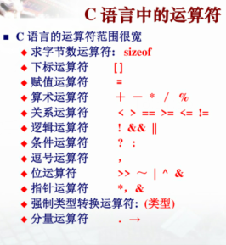
1.运算
二. 正文
--主要是运算符的优先级问题：
逻辑非（！=）>
算数运算符 >
关系运算符 >
“&&”和 “||”>
赋值运算符

Slide 5
1.当：两边类型不同
- 自动完成类型转换！
2.当：长数赋值给短数
- 截取长数的低位给短数！
3.当：短数赋给长数
原来是什么数，现在还是什么数！
4.当：符号位的赋值处理
直接赋值，不管符号位还是数位！

Slide 6
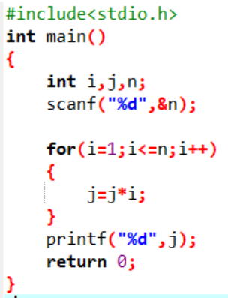
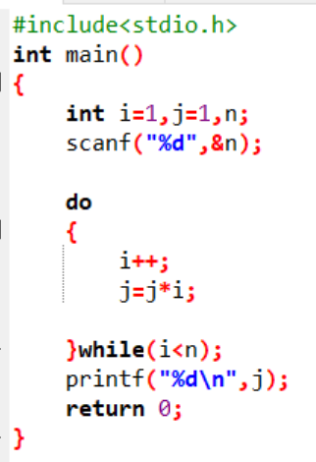
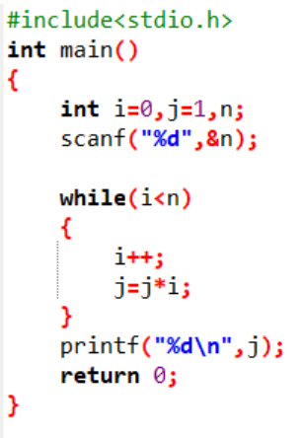
2.循环
循环

Slide 7
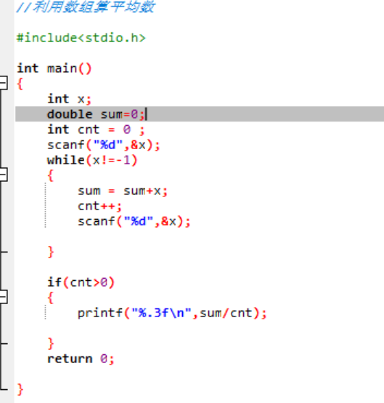

Slide 8
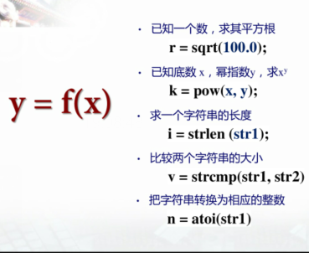
4.函数
1.函数， important !!
2.每个程序里都有函数
3.so
这个万万不能蒙混

Slide 9

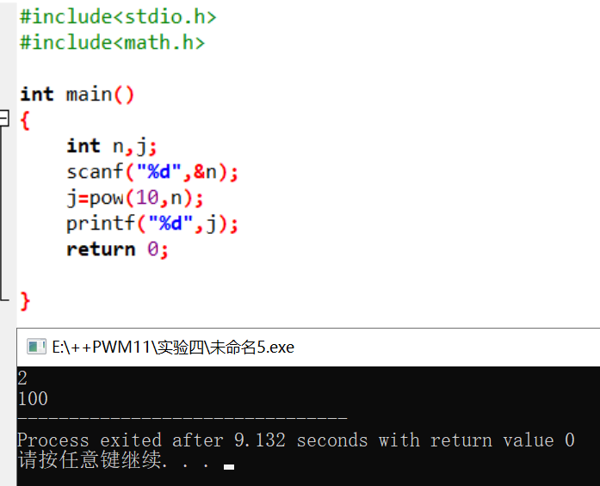
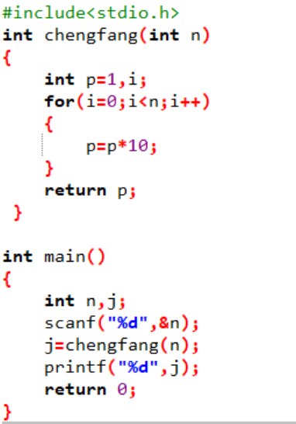
函数定义
函数调用
1.库函数
2.自定义函数

Slide 10
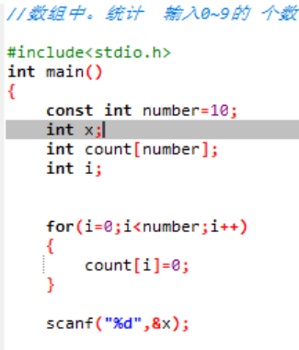
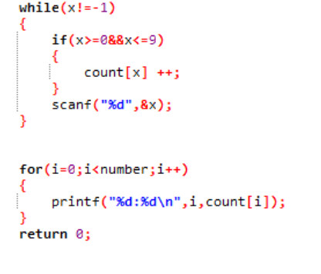
3.数组
数组是个有意思的东西
用好的话，使程序简单好多
一定得弄熟练了

Slide 11

三.小结
1.看了智能那些同学的PPT，觉得自己落后好多
2.so ---这周，在抓紧时间赶进度。
3.在进度方面有欠缺，调整了计划，重点转移一下，
发现不足就要改正，这才是王道。

